Slide 1
Přírodní zdroje uhlovodíků
PaedDr. Ivana Töpferová
Střední průmyslová škola, Mladá Boleslav, Havlíčkova 456
CZ.1.07/1.5.00/34.0861
MODERNIZACE VÝUKY

Slide 2
Anotace: výuková prezentace v prvním ročníku studia
Předmět: chemie
Ročník: I. ročník SŠ
Tematický celek: organická chemie a biochemie
Klíčová slova: přírodní zdroje uhlovodíků, ropa, uhlí, zemní plyn
Forma: vysvětlování, demonstrace
Datum vytvoření: 21. 4. 2013

Slide 3
Přírodní zdroje uhlovodíků
Neobnovitelné, fosilní = ropa, zemní plyn, uhlí
Obnovitelné, recentní = dřevo, plody rostlin, živočišné a rostlinné odpady,…

Slide 4
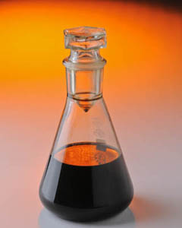
Ropa
= kapalná přírodní surovina
= má charakteristický zápach
= vyskytuje se v různých odstínech hnědé barvy
= nemísí se s vodou, má menší hustotu
= směs kapalných, pevných a plynných uhlovodíků, některých sloučenin dusíku, kyslíku a síry
= složení a zastoupení uhlovodíků kolísá podle naleziště
= vznikla z planktonu za nepřístupu vzduchu pod tlakem nadložních vrstev hornin
Obr. 1 Ropa

Slide 5
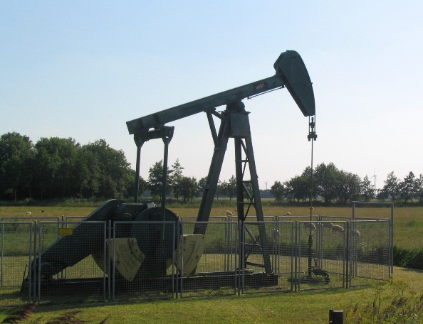
Ropa
= postupně se stala nejvýznamnější strategickou surovinou chemického průmyslu
= významná naleziště ve světě:
Venezuela, USA, Střední východ, severní Afrika, Indonésie, Rusko
= naleziště v České republice:
Hodonínsko, Břeclavsko, Ostravsko
= při těžbě, dopravě, zpracování =
dochází ke znečišťování životního
prostředí
Obr. 2 Těžba ropy

Slide 6
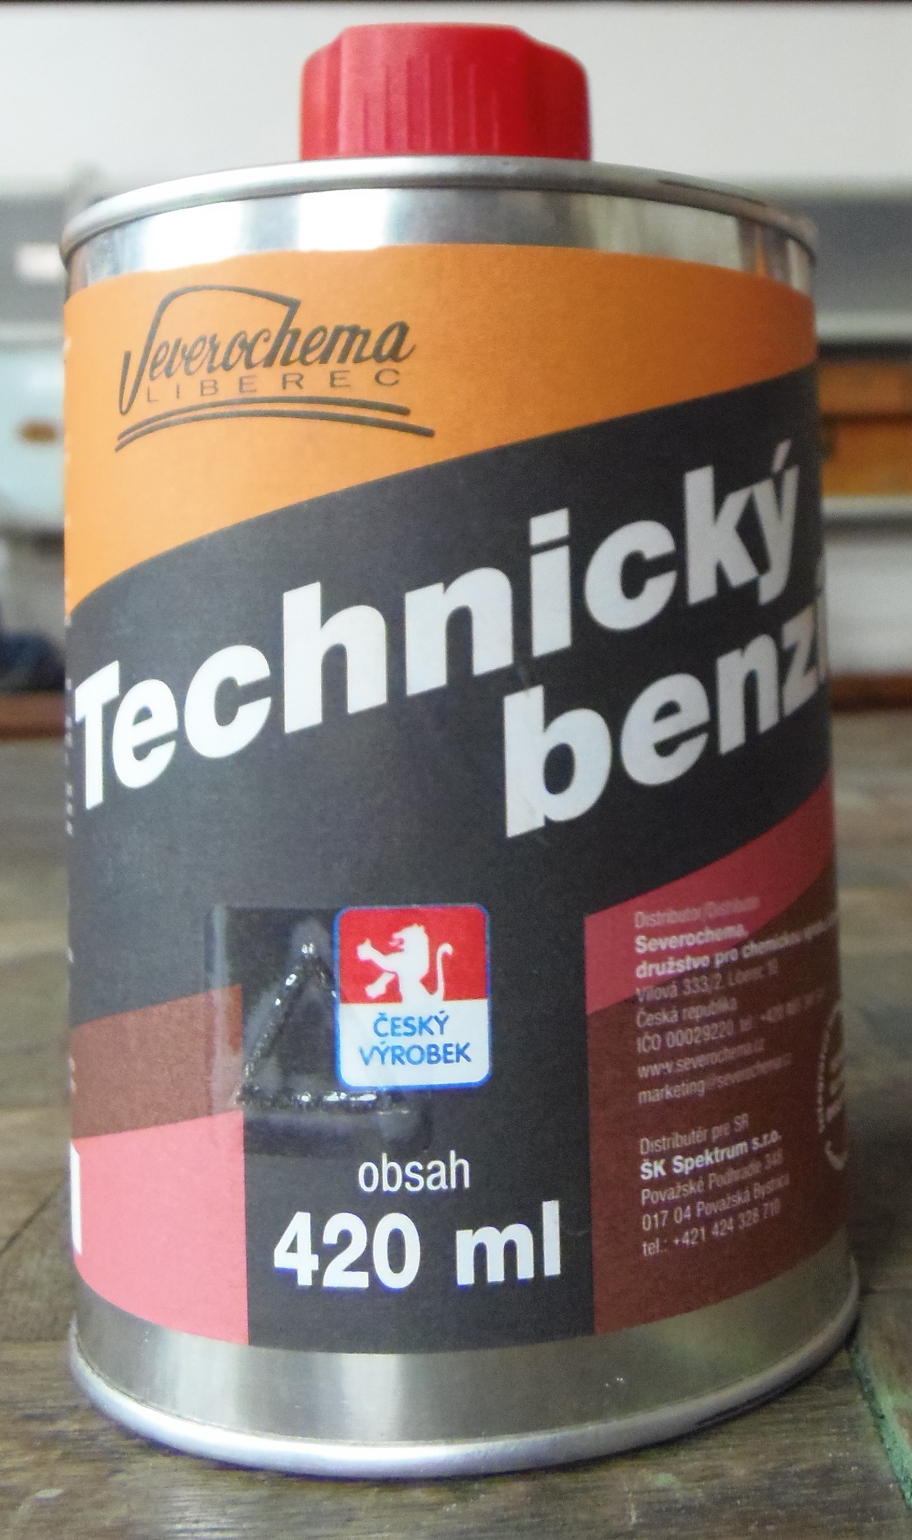
Zpracování ropy
v rafineriích frakční destilací = rektifikací
Obr. 4 Technický benzín
Obr. 3 Destilační kolona

Slide 7
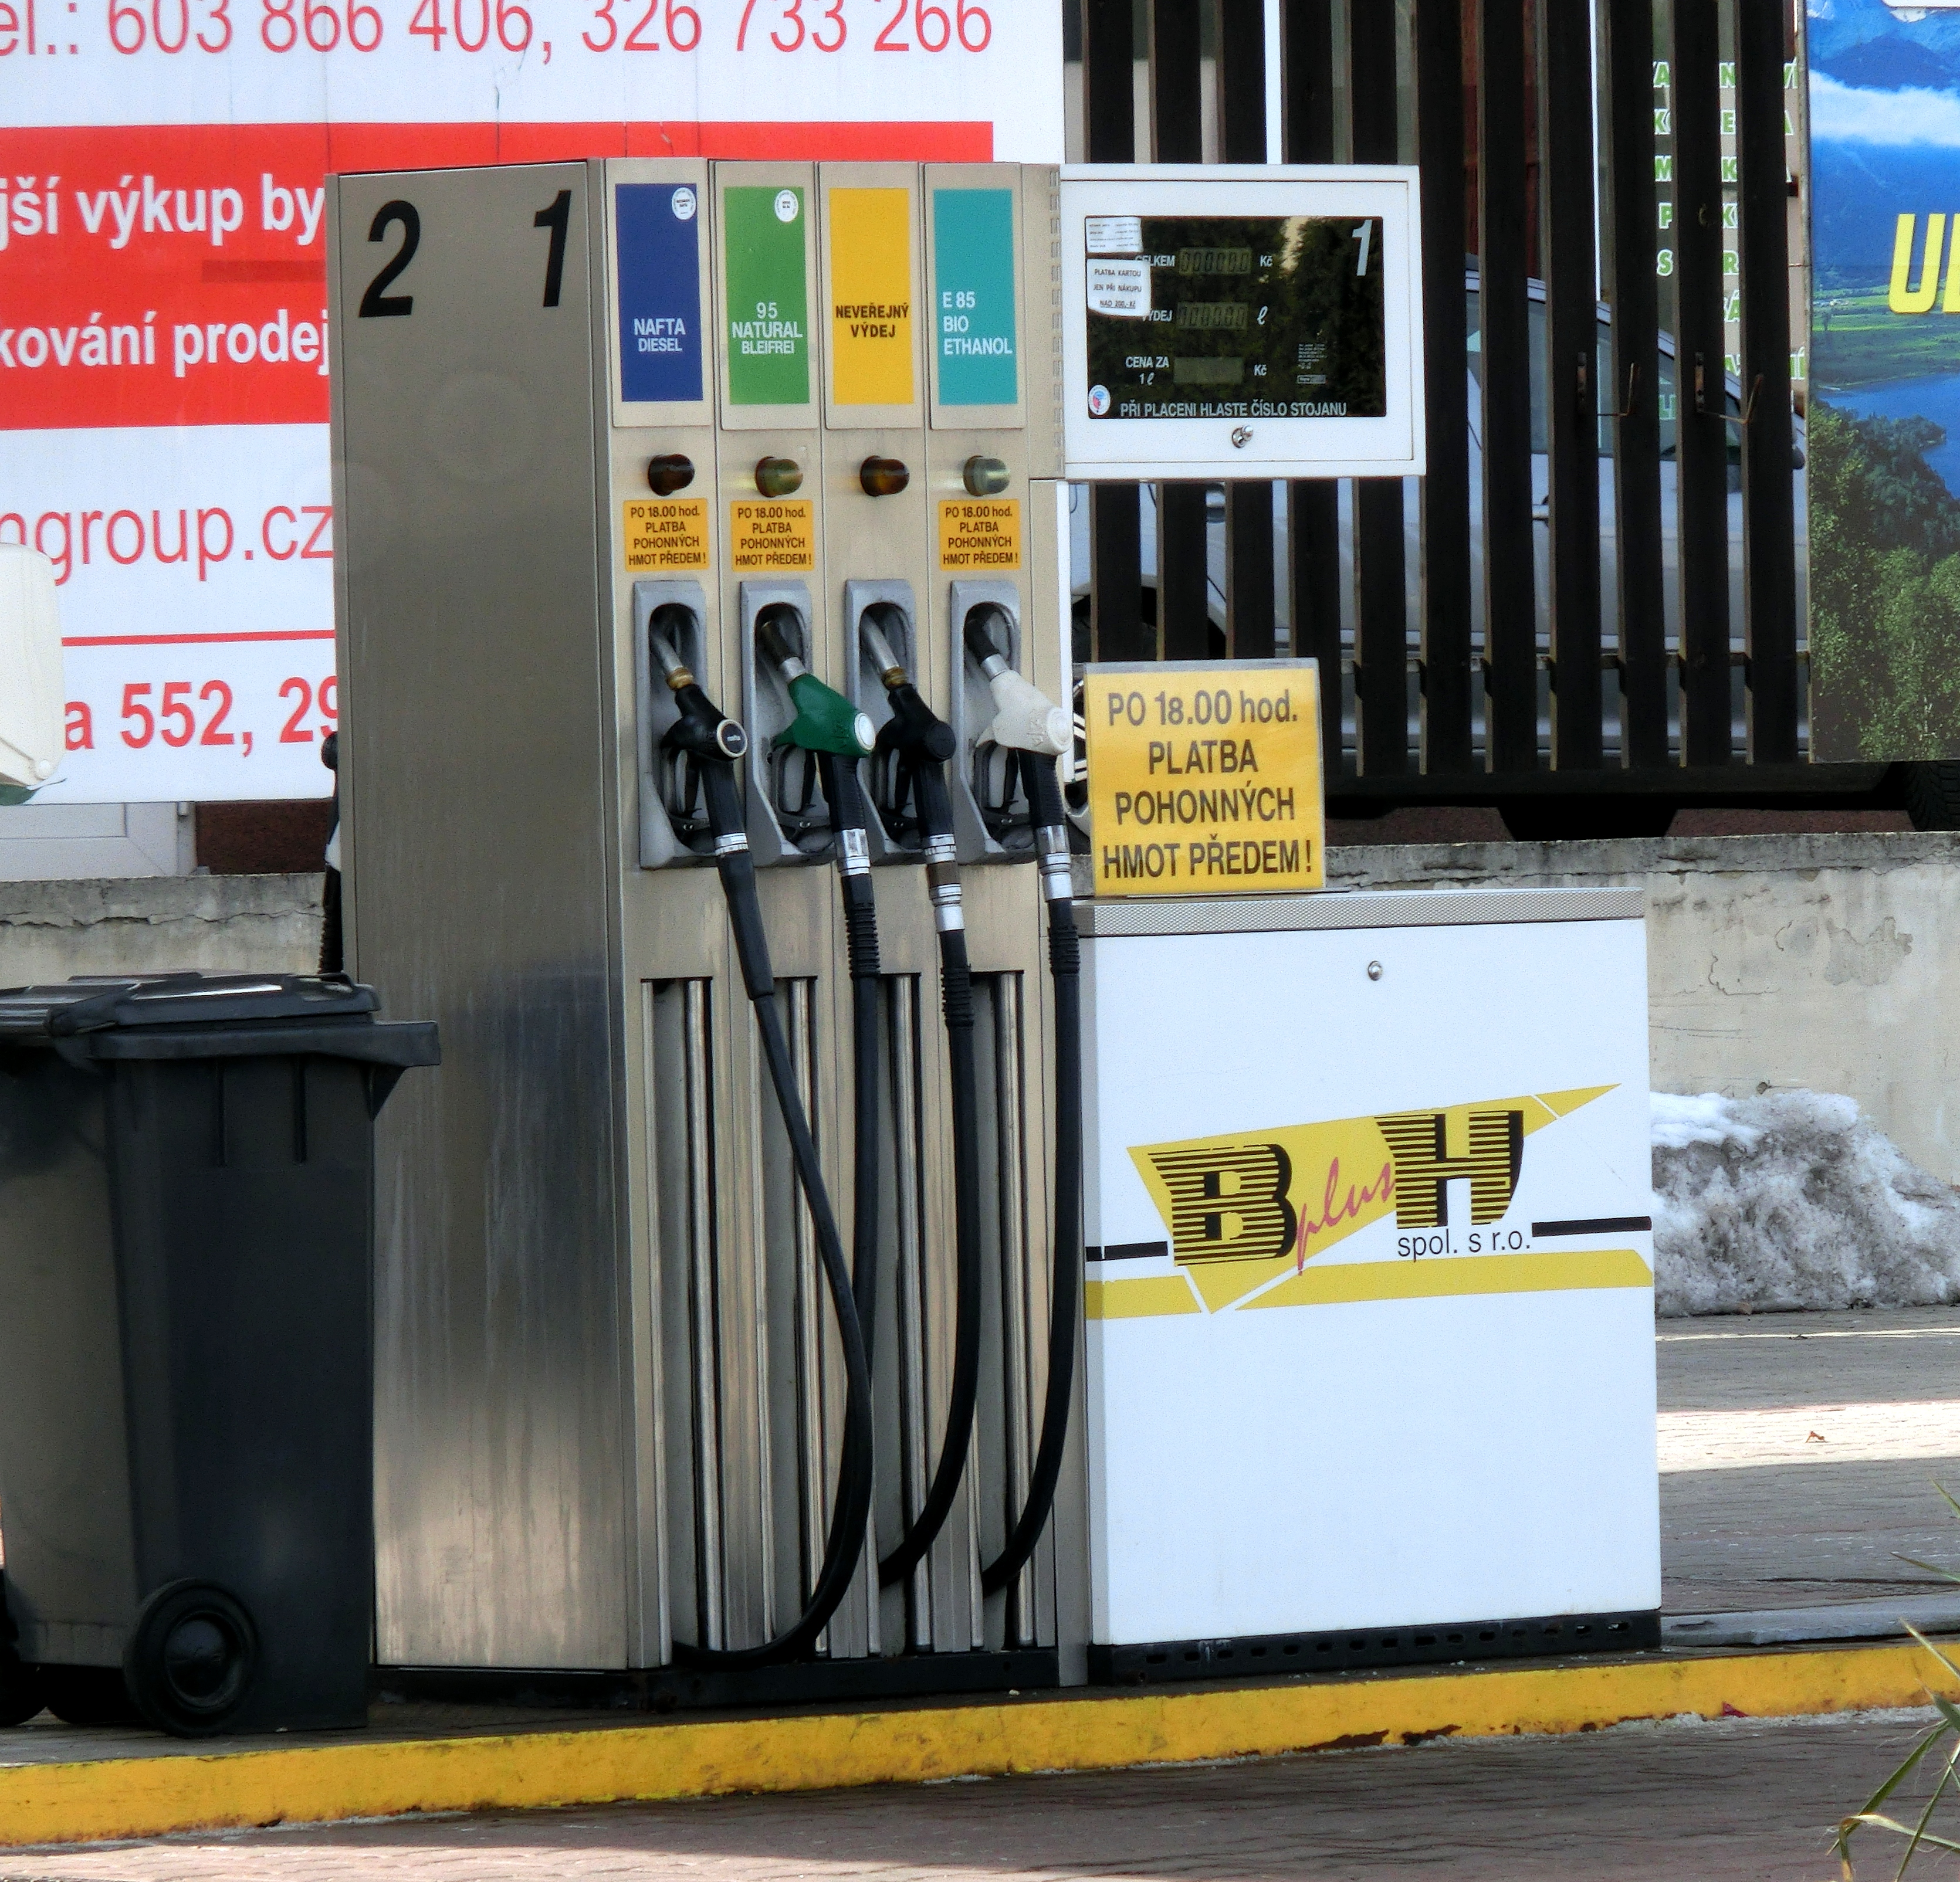
Zpracování ropy
Až dojde ropa: http://www.youtube.com/watch?v=xbh5Ea_hP5c
Obr. 5 Stojan benzinové stanice

Slide 8
Zpracování ropy
ropné frakce | použití
30°C | topné plyny, LPG, propan-butan, vaření
plyn
30°C – 100°C | pohonné hmoty pro spalovací motory, rozpouštědlo
benzin
100°C – 180°C | pohonné hmoty pro letecké motory, rozpouštědla, svícení
střední destiláty, petrolej
180°C – 250°C | motorová nafta = pohonné palivo pro Dieselové motory, topení
plynový olej
250°C – 360°C | pohonné palivo pro lodní motory, topný olej
mazut
nad 360°C | destilací mazutu se získávají mazací oleje, destilační zbytek = asfalt = pojivo, impregnace

Slide 9
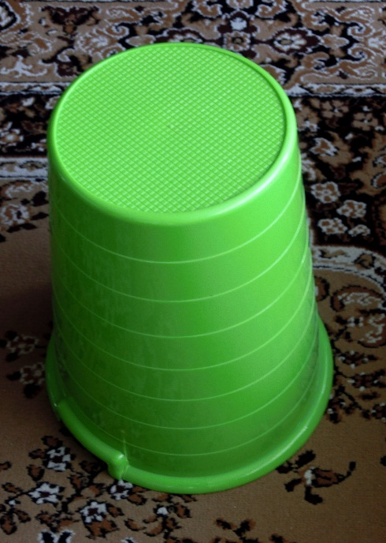
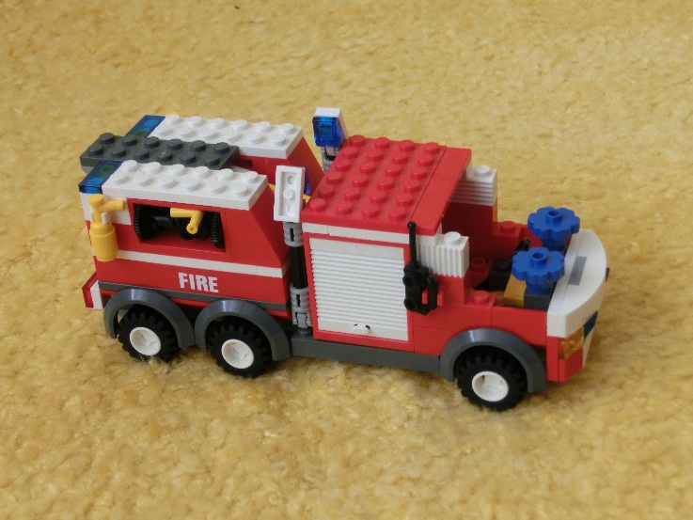
Ropa – chemické zpracování
= záměrné chemické přeměny původních složek
= z meziproduktů se vyrábějí jiné uhlovodíky, alkoholy, estery, …
= výroba plastů, změkčovadel, pesticidů, barviv, tenzidů, …
Obr. 6, 7 Výrobky z ropy

Slide 10
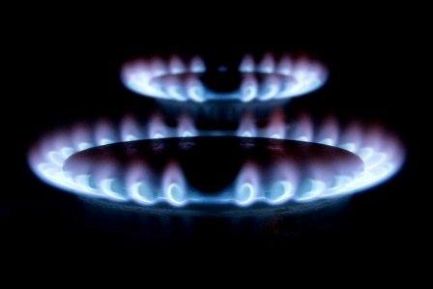
Zemní plyn
= plynná přírodní surovina
= obsahuje methan (93-98%), ethan, propan, butan, oxid uhličitý, hélium, dusík, síru …
= doprovází výskyt ropy, černého uhlí
= kvalitní palivo:
CNG (compressed natural gas = stlačený plyn)
LNG (liquefied natural gas = zkapalněný plyn)
= surovina na výrobu formaldehydu, amoniaku,
methanolu, acetylenu, halogenových
derivátů uhlovodíků, sazí, vodíku, …
= využívá se k vaření, topení, svícení
Obr. 8 Hořáky plynu

Slide 11
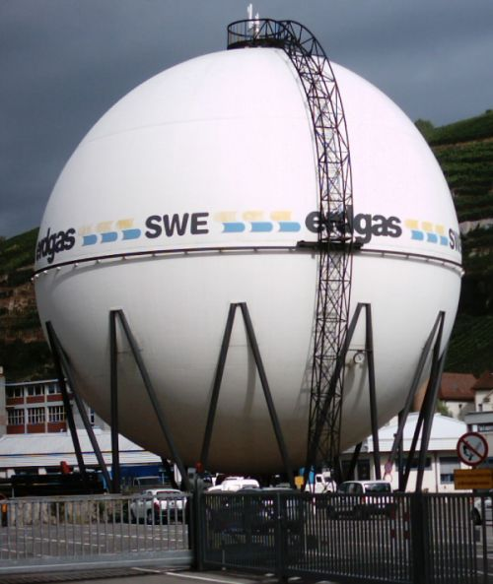
Zemní plyn
= výhody: šetrnost k životnímu prostředí, snadná doprava na větší vzdálenosti
= nevýhody: nebezpečí požáru, výbuchu, havárie
Co je a proč se provádí odorizace zemního plynu?
Umělé obohacení plynu
speciální látkou nebo směsí látek
s intenzivním a charakteristickým
zápachem, aby již při nízké
koncentraci plynu ve vzduchu byl
signalizován jeho únik.
Obr. 9 Úložiště zemního plynu

Slide 12
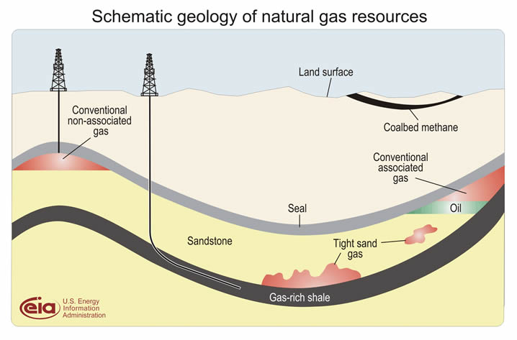
Břidlicový plyn
= zemní plyn nahromaděný ve formacích břidlic
= nově objevený zdroj zemního plynu
Obr. 10 Ložisko břidlicového plynu

Slide 13
Uhlí
= usazená hořlavá hornina hnědá až černá
= obsahuje převážně uhlík, vodík, kyslík, dusík, síru
= druhy uhlí: hnědé 60% – 75% uhlíku
černé 75% – 92% uhlíku
= důležitá je výhřevnost, která udává množství tepla, které se uvolní dokonalým spálením 1kg pevného nebo 1m³ plynného paliva
Využití:
= spalování v tepelných elektrárnách, lokálních topeništích
= zpracování vysokotepelnou karbonizací na koks, koksárenský plyn, čpavkovou vodu a dehet

Slide 14
Seznam obrázků:
Obr. 1 Ropa. Zdroj: Petroleum.cz [online]. [vid. 21.4.2013]. Dostupné z:
http://www.petroleum.cz/ropa/
Obr. 2 Těžba ropy. Zdroj: Wikimedia 27.5. 2005 [online]. [vid. 24.3.2013]. Dostupné z:
http://commons.wikimedia.org/wiki/File:Pumpe_Hemmingstedt.JPG
Obr. 3 Destilační kolona. Zdroj: Výukové materiály ZŠ Kaplice, Školní 226 [online]. [vid. 24.3.2013]. Dostupné z:
http://www.vyukovematerialy.cz/chemie/rocnik9/zdro03.htm
Obr. 4, 5, 6, 7 foto Ivana Töpferová

Slide 15
Seznam obrázků:
Obr. 8 Hořáky plynu. Zdroj: Wikimedia 3.2.2013 [online]. [vid. 24.3.2013]. Dostupné z:
http://commons.wikimedia.org/wiki/File:Light_my_fire_(2152952690).jpg
Obr. 9 Úložiště zemního plynu. Zdroj: Wikimedia 5.3.2005 [online]. [vid. 4.3.2013]. Dostupné z:
http://commons.wikimedia.org/wiki/File:Gaskessel_gr.jpg
Obr. 10 Ložisko břidlicového plynu. Zdroj: Wikipedia 19.2.2010 [online]. [vid. 21.4.2013]. Dostupné z:
http://cs.wikipedia.org/wiki/Soubor:GasDepositDiagram.jpg

Slide 16
Použité zdroje:
ŠIBOR, J., PLUCKOVÁ, I., MACH, J. Chemie pro 9. ročník. Úvod do obecné a organické chemie, biochemie a dalších chemických oborů. Brno: NOVÁ ŠKOLA, s.r.o., 2011. ISBN 978-80-7289-282-2.
BANÝR, J., BENEŠ, P. A KOLEKTIV. Chemie pro střední školy. Praha: SPN, a.s., 1995. ISBN 80-85937-11-5.
Čtrnáctová, H., KOLÁŘ, K., SVOBODOVÁ, M., ZEMÁNEK, F. Přehled chemie pro základní školy. Praha: SPN a.s. , 2006. ISBN 80-7235-260-1.
VLČEK J., Základy středoškolské chemie. Praha: Ing. Jiří Vlček vlastním nákladem s využitím distribuční sítě nakladatelství BEN-technická literatura, 2007.

